Slide 1
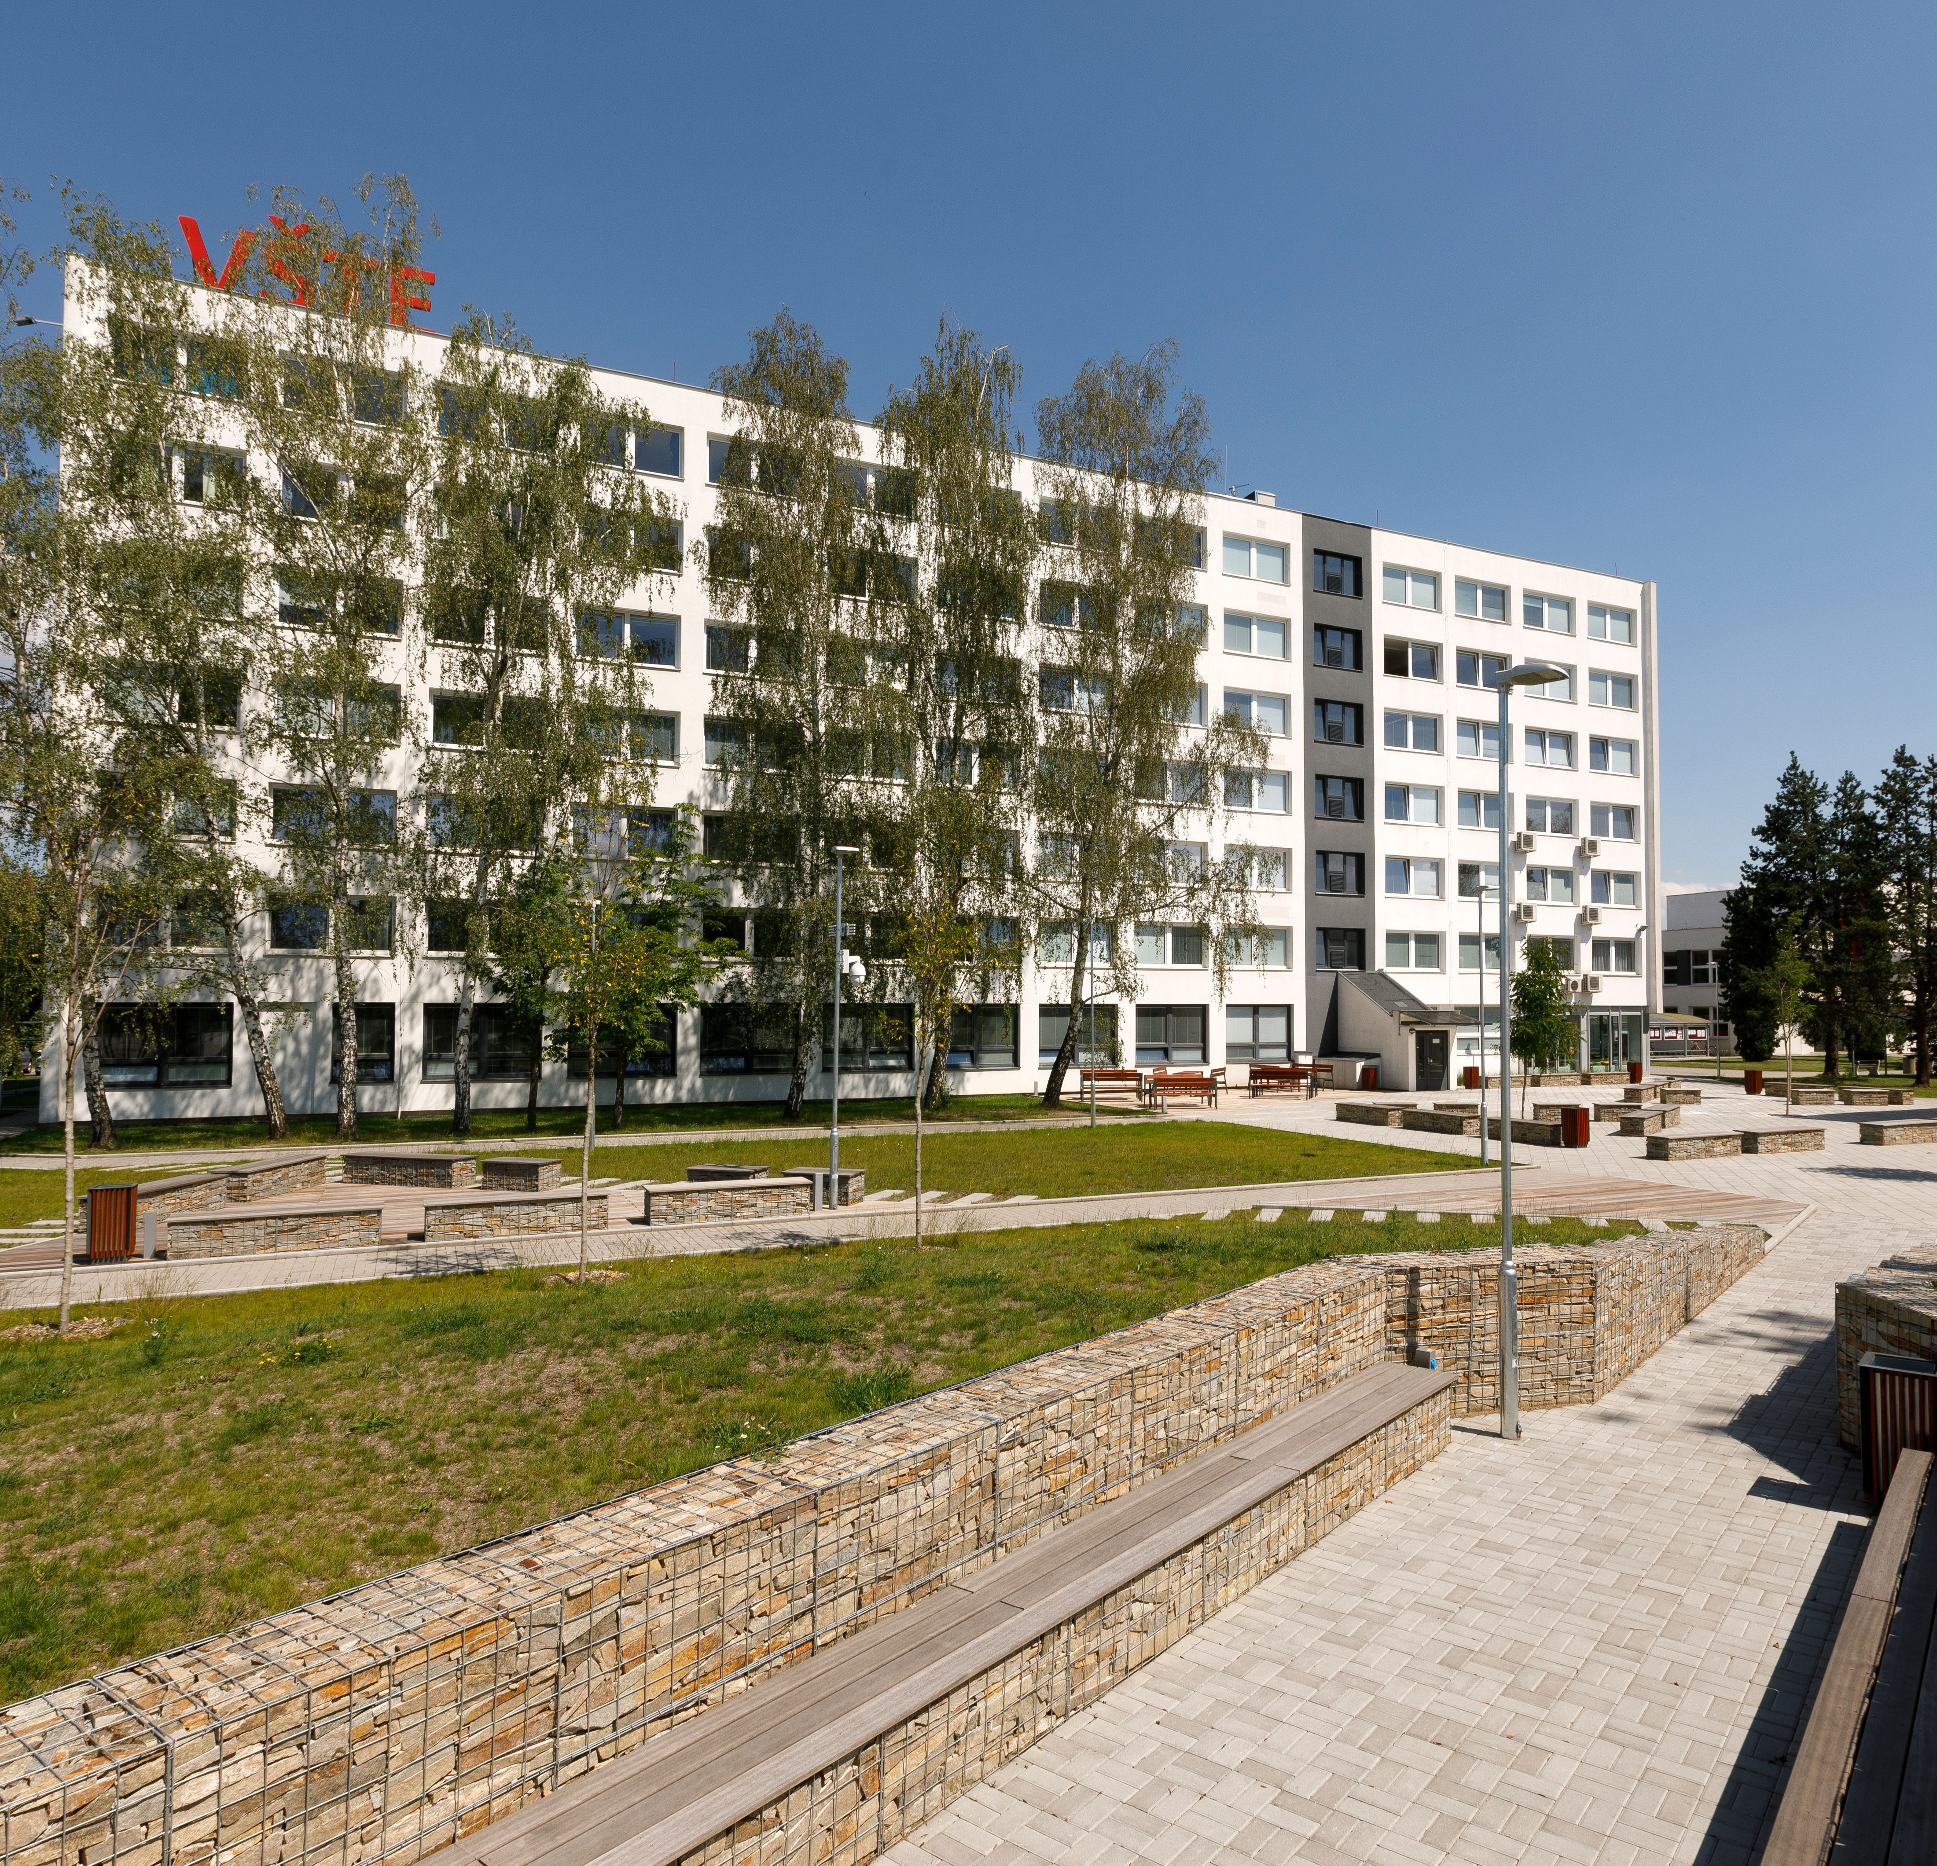

STRATEGICKÉ DOKUMENTY
Vysoká škola technická a ekonomická v Českých Budějovicích

Slide 2

Seznam strategických dokumentů
1) Strategický záměr Vysoké školy technické a ekonomické v Českých Budějovicích na období 2021-2025
  (včetně kapitol: Strategie internacionalizace Vysoké školy technické a ekonomické v Českých Budějovicích na období 2021-2025)
Přílohy:
  Plán investičních aktivit pro roky 2021 – 2030
  Rozvržení alokace prostředků z Programu na podporu strategického řízení vysokých škol pro roky 2022–2025
2

Slide 3
Seznam strategických dokumentů
  2) Plán realizace Strategického záměru pro rok 2021
  Přílohy:
  Plán investičních aktivit pro rok 2021
3

Slide 4
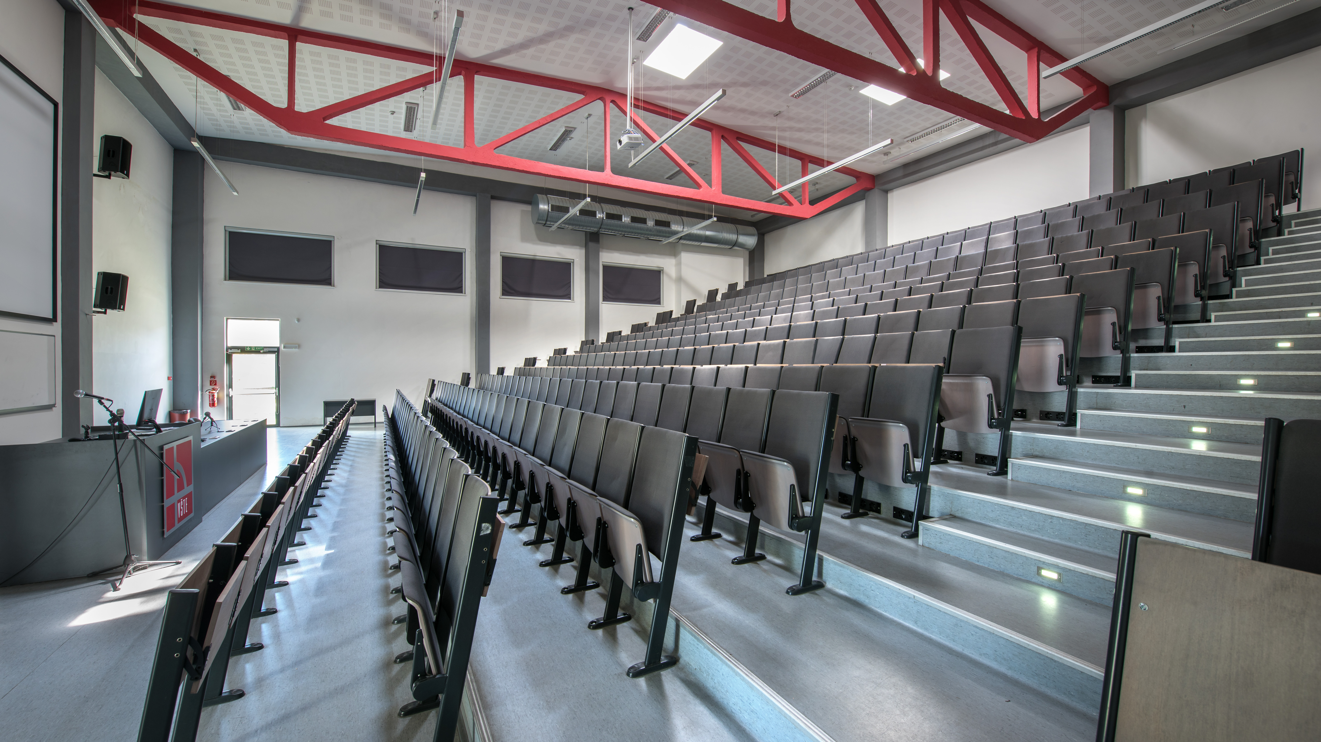
Strategický záměr Vysoké školy technické a ekonomické v Českých Budějovicích na období 2021-2025

Slide 5
Struktura dokumentu SZ VŠTE 2021 - 2025
Dokument je rozdělen do 3 oblastí:
  Vzdělávání
  Věda a výzkum
  Třetí role
Každá oblast má vlastní prioritní cíle, které slouží k naplnění vize VŠTE
Prioritní cíle jsou dále rozděleny na operační cíle
5

Slide 6
Prioritní cíle SZ VŠTE 2021-2025
  1.Poskytovat plnohodnotné a uplatnitelné vysokoškolské vzdělávání reflektující měnící se potřeby společnosti v oblasti technických a ekonomických studijních programů.
  2.Implementovat moderní formy a metody výuky zohledňující současnou generaci studentů s využitím nových technologií ve výukovém procesu.
  3.Být uznávanou vědecko-výzkumnou institucí prostřednictvím specializovaných expertních týmů zajišťující kvalitní výzkumné aktivity v oblastech interdisciplinárních vědních oborů v souladu s profilací školy.
  4.Být flexibilní vysokou školou s moderní výzkumnou infrastrukturou a efektivními vnitřními mechanismy personálního rozvoje se schopností reagovat na potřeby podnikové praxe, správních a řídicích orgánů a institucí.
  5.Rozvíjet a kultivovat Jihočeský region s cílem přispívat k rozvoji a vzdělanosti regionu a státu.
6

Slide 7
Struktura operačních cílů
Popis cíle
Změny, kterých chceme dosáhnout
Indikátory plnění
Plánovaná opatření
Soulad opatření
Odpovědnost
Zdroje financování
7

Slide 8
Strategie internacionalizace Vysoké školy technické a ekonomické v Českých Budějovicích na období 2021-2025

Slide 9
Strategie internacionalizace VŠTE na období 2021-2025
Tvoří samostatné kapitoly SZ VŠTE:
  Operační cíl 1: C) Posilovat mezinárodní dimenzi v oblasti vzdělávání
  Operační cíl 3: D) Posilovat internacionalizaci VaV
9

Slide 10
Plán realizace Strategického záměru pro rok 2021

Slide 11
Plán realizace Strategického záměru pro rok 2021
PRSZ 2021 strukturou kopíruje SZ VŠTE 2021 - 2025 na úrovni prioritních cílů a jejich operačních cílů
Definuje cíle, kterých chce VŠTE dosáhnout v roce 2021
11

Slide 12
Plán investičních aktivit pro roky 2021 - 2030

Slide 13
Plán investičních aktivit pro roky 2021 - 2030
Seznam jednotlivých investičních akcí pro roky 2021–2030
Investiční akce s plánovaným objemem výdajů větším než 50 mil. Kč bez DPH
V období 2021 – 2030 uvažujeme nad následujícími investičními akcemi:
  Sdružené víceúčelové laboratoře II. Etapa
  VŠTE – vysokoškolské koleje
  Uzpůsobení výukových prostor novým formám výuky (laboratorní a výukové vybavení)
13

Slide 14
Rozvržení alokace prostředků z Programu na podporu strategického řízení vysokých škol pro roky 2022–2025

Slide 15
Rozvržení alokace prostředků z PPSŘ 2022–2025
Maximální výše ročního příspěvku tvoří 9 850 513 ,- Kč
Prioritní cíl SZ2021+ a příslušné operační cíle relevantní pro podporu z prostředků programu | Alokace prostředků v %
1. ROZVÍJET KOMPETENCE PŘÍMO RELEVANTNÍ PRO ŽIVOT A PRAXI V 21. STOLETÍ | 17,50 | 35,00
2. ZLEPŠIT DOSTUPNOST A RELEVANCI FLEXIBILNÍCH FOREM VZDĚLÁVÁNÍ | 17,50
3. ZVÝŠIT EFEKTIVITU A KVALITU DOKTORSKÉHO STUDIA | 0,00
5. BUDOVAT KAPACITY PRO STRATEGICKÉ ŘÍZENÍ VYSOKÉHO ŠKOLSTVÍ | 15,00
6. SNÍŽIT ADMINISTRATIVNÍ ZATÍŽENÍ PRACOVNÍKŮ VYSOKÝCH ŠKOL, ABY SE MOHLI NAPLNOVĚNOVAT SVÉMU POSLÁNÍ | 15,00
INTERNACIONALIZACE VYSOKÝCH ŠKOL | 15,00
DALŠÍ VÝZNAMNÁ TÉMATA VE VYSOKÉM ŠKOLSTVÍ | 20,00
Podíl investičních výdajů na celkové alokaci | 20,00
Podíl vnitřní soutěže na celkové alokaci | 0,00
15

